Slide 1

Pao-Ying-Choop กลุ่ม C07
1

Slide 2



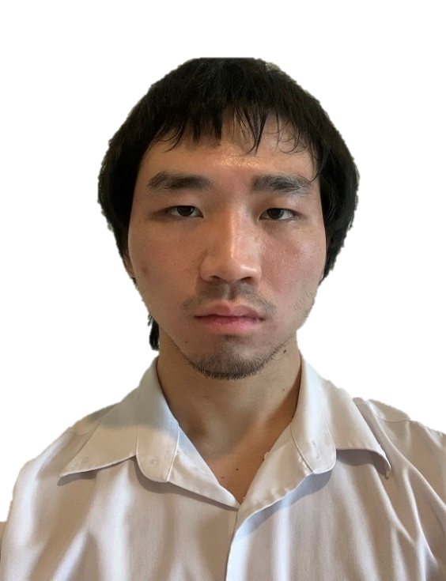
สมาชิกผู้น่ารัก
นางสาว พรวรา บุญจรัส
รหัส 1911310207
PPT
นาย หฤษฎ์ เบญจางคประเสริฐ
รหัส 1911310264
เขียนโปรแกรม
นาย ณัฐวัฒน์ สกุลปิยานนท์
รหัส 1911310363
เขียนโปรแกรม
นาย วชิระ ตันไพศาล
รหัส 1911310389
Hardware
2

Slide 3
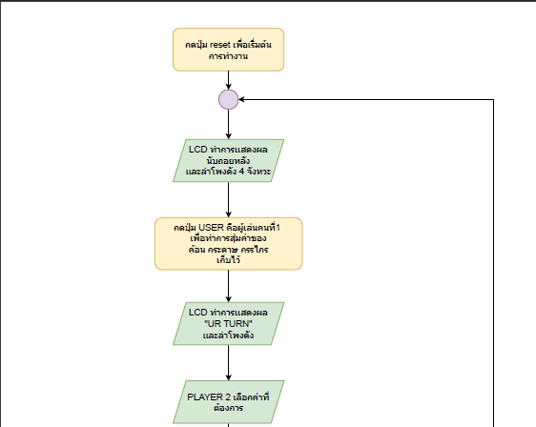
Overall Workflow
3

Slide 4
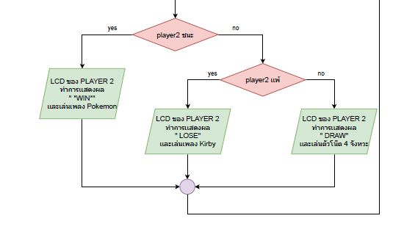
Overall Workflow
4

Slide 5
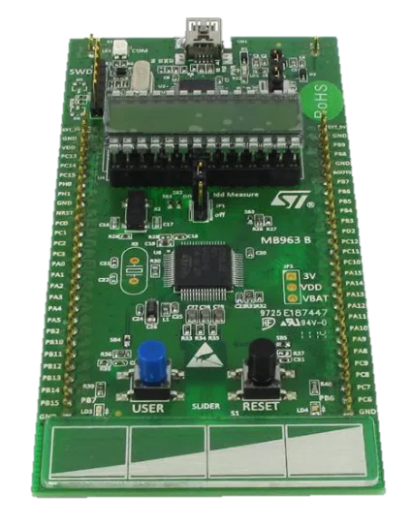
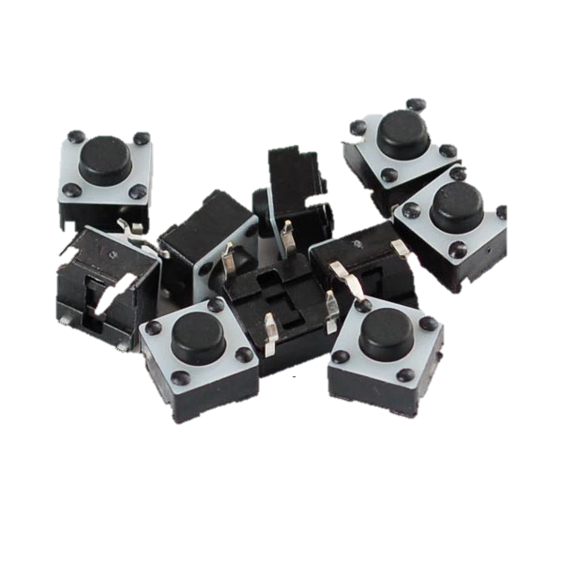

TOOLS
STM32L152RB
USER BUTTON
SPEAKER

Slide 6
Architectural design
Port / Pin | 0 | 1 | 2 | 3 | 4 | 5 | 6 | 7 | 8 | 9 | 10 | 11 | 12 | 13 | 14 | 15
A
B
C
D
H
Available pins
LED
LCD
Special pins
Speaker
Push Button
No pin out
USER Button

Slide 7
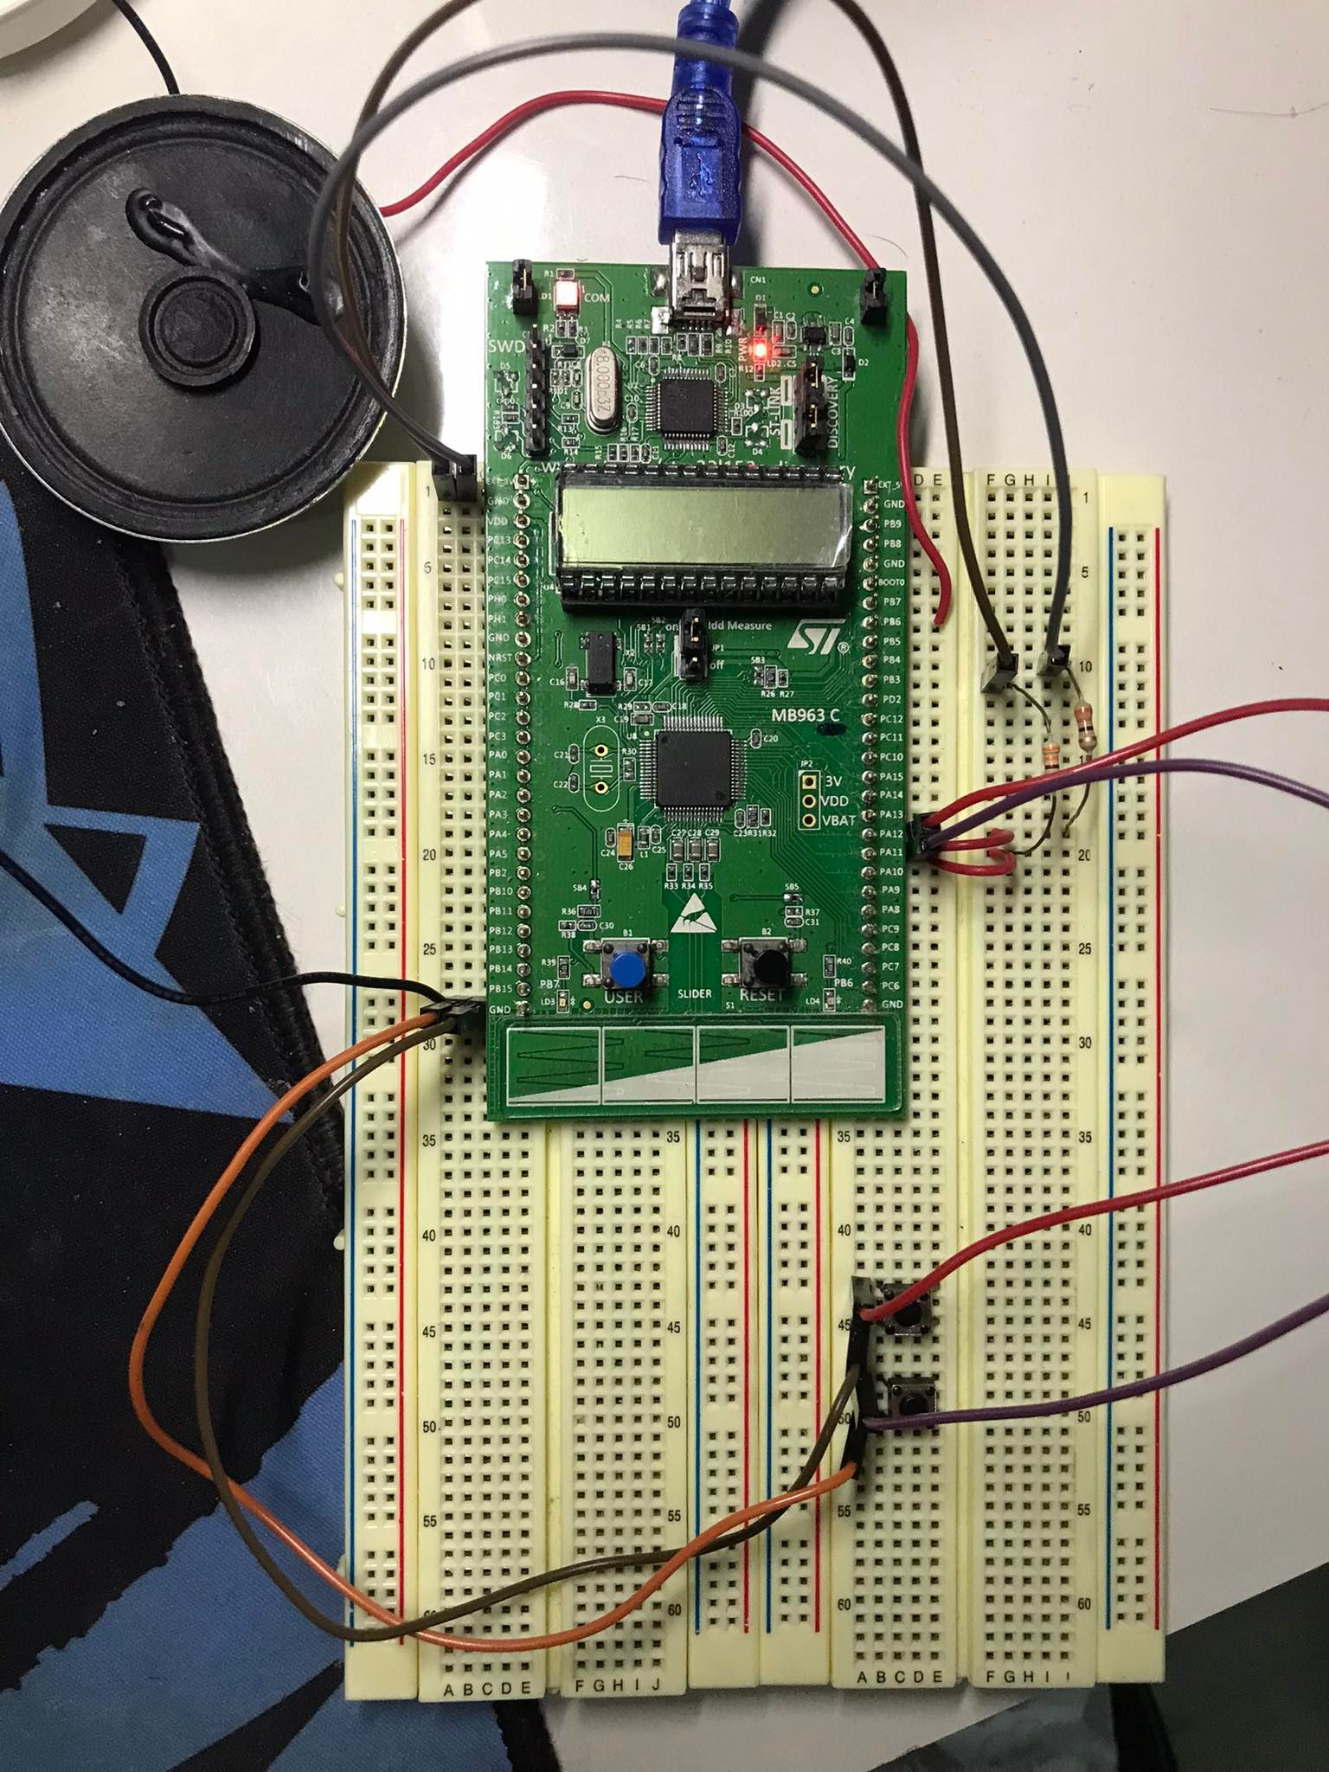
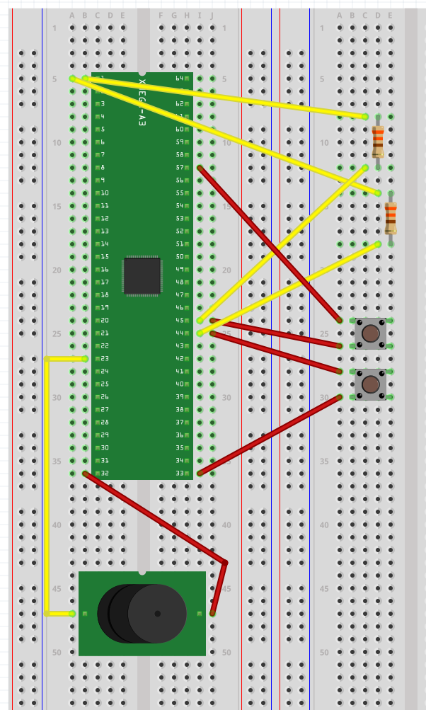
Hardware + Circuit
VCC 3V →
PA12
GND
PB6 →
PA11
GND
GND
Speaker
6

Slide 8
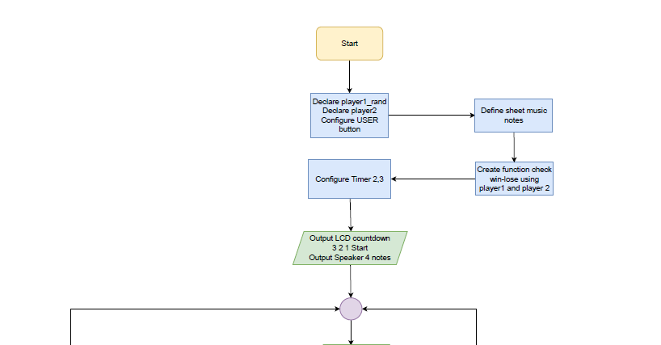
Coding flowchart
7

Slide 9
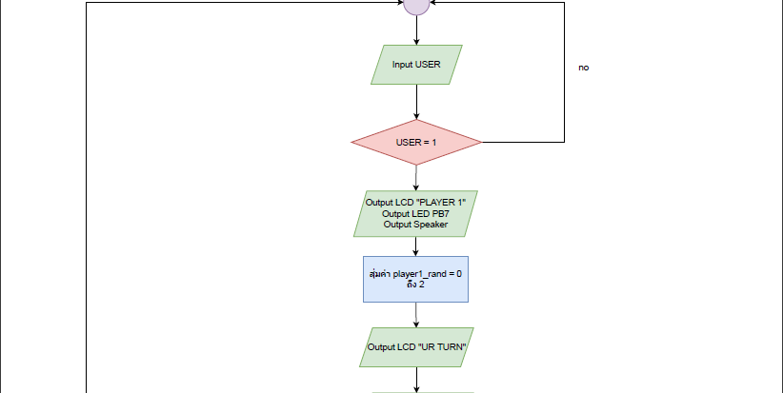
Coding flowchart
8

Slide 10
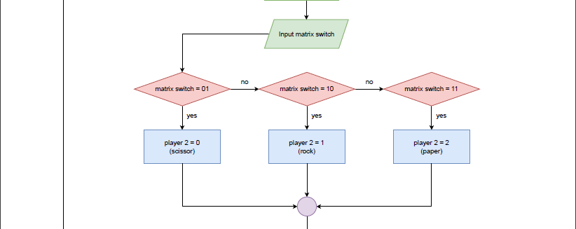
Coding flowchart
9

Slide 11
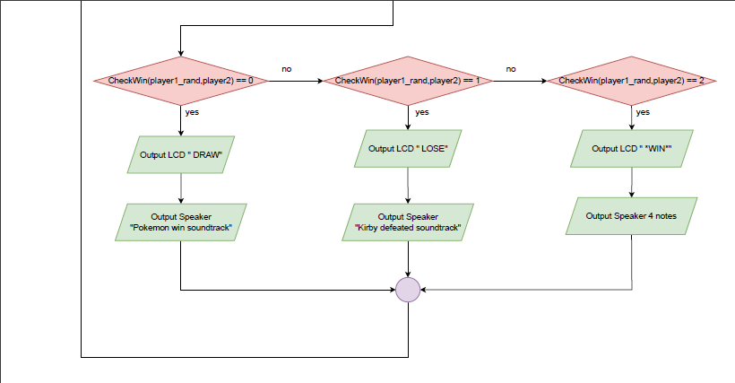
Coding flowchart
10

Slide 12
ภาพวงจร
11
Notes:
ภาพวงจร + คลิปแสดงการทำงานสั้นๆ (ไม่เกิน 1 นาที)

Slide 13
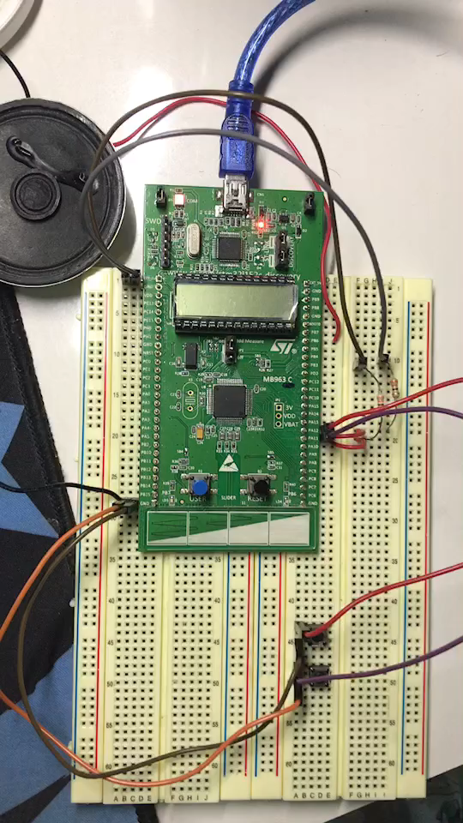
ปุ่ม USER → Random Player 1
Player 2
กดปุ่มบน → ค้อน ✊
กดปุ่มล่าง → กรรไกร✌️
กดสองปุ่มพร้อมกัน 2 ปุ่ม → กระดาษ 🖐️
12

Slide 14
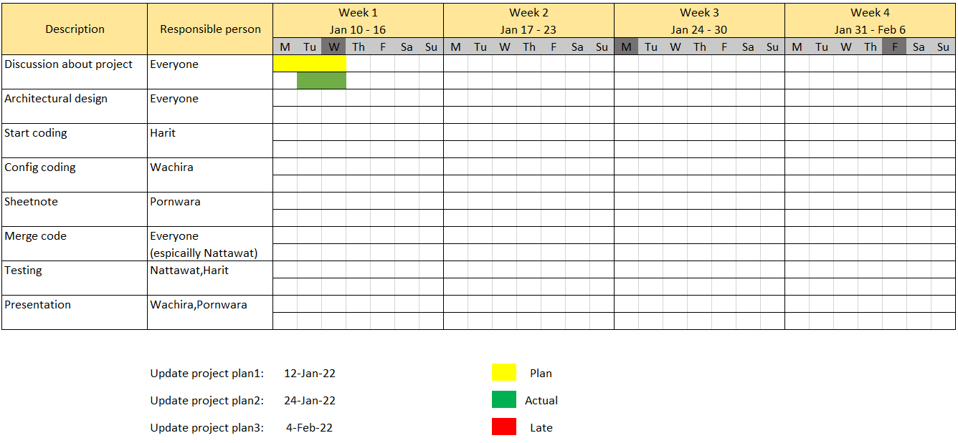
Gantt chart

Slide 15
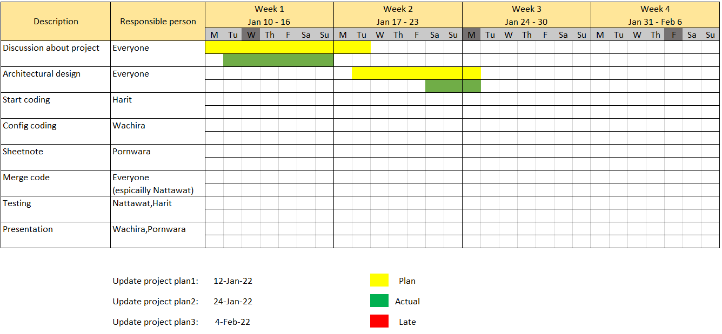
Gantt chart

Slide 16
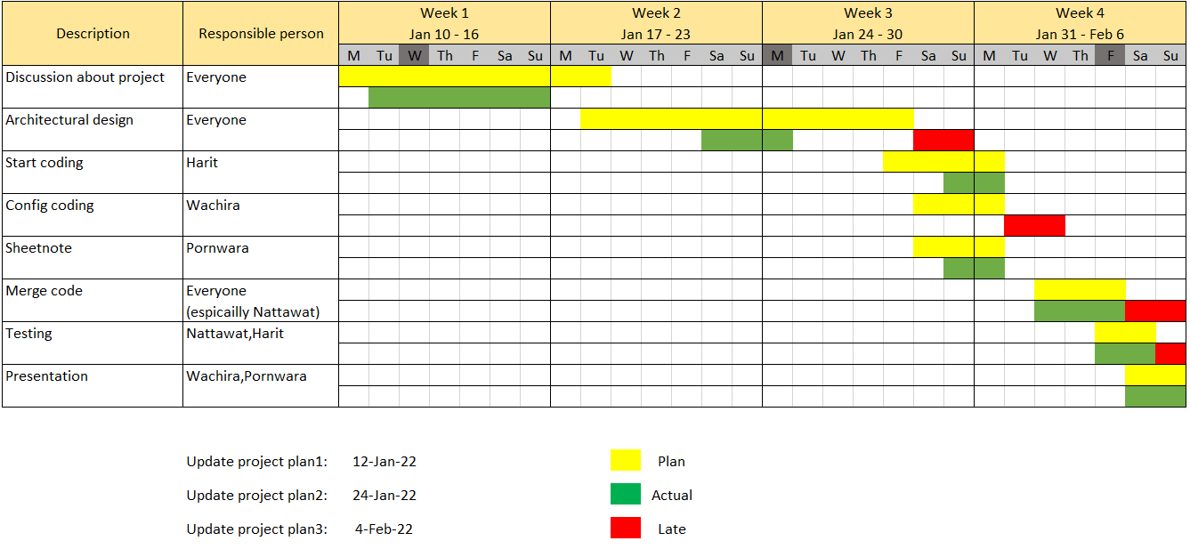
Gantt chart

Slide 17

Q & A
16

